Slide 1
KONTROLY ZAMĚSTNÁVÁNÍ CIZINCŮ
prováděné orgány Celní správy ČR
Zdeněk Málek 5. listopadu 2013
odbor Dohledu GŘC

Slide 2
Kontroly zaměstnávání cizinců
provádí celní úřady od
1. října 2004
spočívají v ověření, zda cizinec (osoba ze třetí země) vykonává práci:
v souladu s pracovním povolením nebo zelenou nebo modrou kartou
na základě pracovněprávního vztahu

Slide 3
Kontroly zaměstnávání cizinců
od 1. ledna 2011:
rozšíření kompetencí celních úřadů i na kontroly zaměstnávání občanů EU (oznamovacích povinností)

Slide 4
Kontroly zaměstnávání cizinců
pracovní povolení:
vydává Úřad práce ČR (resp. příslušná krajská pobočka)
specifikované pro konkrétní druh práce a zaměstnavatele

Slide 5
Kontroly zaměstnávání cizinců
zelená (modrá) karta:
slouží jako společný doklad o povolení k pobytu a povolení k zaměstnání cizince
od roku 2009 (zelená karta)
od roku 2011 (modrá karta)

Slide 6
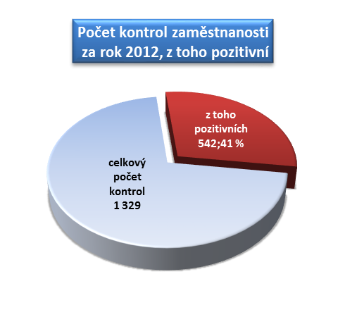
Výsledky kontrolní činnosti v oblasti zaměstnávání cizinců za rok 2012

Slide 7
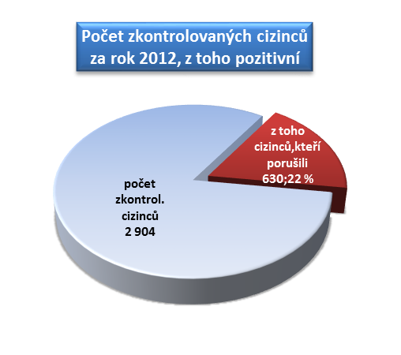
Výsledky kontrolní činnosti v oblasti zaměstnávání cizinců za rok 2012

Slide 11
Výsledky kontrolní činnosti v oblasti zaměstnávání cizinců za rok 2012
rok | počet provedených kontrol | z toho pozitivních | z toho samostatně | efektivita | počet zjištěných cizinců | počet osob bez povolení k pobytu | počet kontrolovaných občanů EU | nesplnění oznamovací povinnosti
2006 | 2 152 | 613 | 1 850 | 28,49% | 1 608 | 224 | - | -
2007 | 1 868 | 596 | 1 389 | 31,91% | 1 622 | 179 | - | -
2008 | 1 727 | 654 | 1 020 | 37,87% | 2 340 | 91 | - | -
2009 | 1 632 | 602 | 1 102 | 36,89% | 1 966 | 54 | - | -
2010 | 1 660 | 640 | 1 041 | 38,55% | 2 008 | 54 | - | -
2011 | 1 752 | 702 | 1 033 | 40,17% | 1 229 | 71 | 3 123 | 1 631
2012 | 1 329 | 542 | 1 021 | 40,78% | 630 | 23 | 2 023 | 1 074

Slide 12
Celorepublikové kontrolní akce
Akce | Akce Victory 16. - 17. 4. 2009 | Akce Libra 19.10.-25.10.2009 | Akce Gril 5. 5. 2010 | Akce Frézie 26.-27. 10. 2010 | Akce Bobr 28. 3.-1. 4. 2011 | Akce ŠKVOR 31.10.2011 | Akce JULIUS 11.4.-13.4.2012 | Akce KAVIAR 19.11.-20.11.2013
počet kontrol | 100 | 134 | 105 | 103 | 123 | 169 | 118 | 279
kontrol v součinnosti s jinými státními orgány | 38 | 44 | 39 | 46 | 44 | 34 | 17 | 48
% kontrol s jinými státními orgány | 38,00% | 32,84% | 37,14% | 44,66% | 35,77% | 20,12% | 14,41% | 17,20%
počet pozitivních kontrol | 29 | 21 | 33 | 49 | 46 | 95 | 28 | 88
% pozitivních kontrol | 29,00% | 15,67% | 31,43% | 47,57% | 37,40% | 56,21% | 23,73% | 31,54%
počet zkontrolovaných cizinců | 451 | 291 | 219 | 1001 | 432 | 491 | 90 | 549
počet zkontrolovaných s bydlištěm v EU | - | - | - | - | 295 | 433 | 138 | 118
počet cizinců bez platn. povolení k pobytu | 1 | 2 | 0 | 11 | 3 | 15 | 1 | 2
počet cizinců podezřelých z PZoZ | 241 | 93 | 60 | 265 | 134 | 229 | 50 | 113
% zkontrolovaných ciz. vs. cizinců podezřelých z PZoZ | 53,44% | 31,96% | 27,40% | 26,47% | 31,02% | 46,64% | 55,56% | 20,58%
Nesplněna oznamovací povinnost | - | - | - | - | 66 | 370 | 73 | 94
% nesplněna oznamovací povinnost | - | - | - | - | 22,37% | 85,45% | 52,90% | 79,66%
počet celníků zúčastněných na kontrolách | - | - | - | 205 | 196 | 232 | 251 | 217

Slide 13
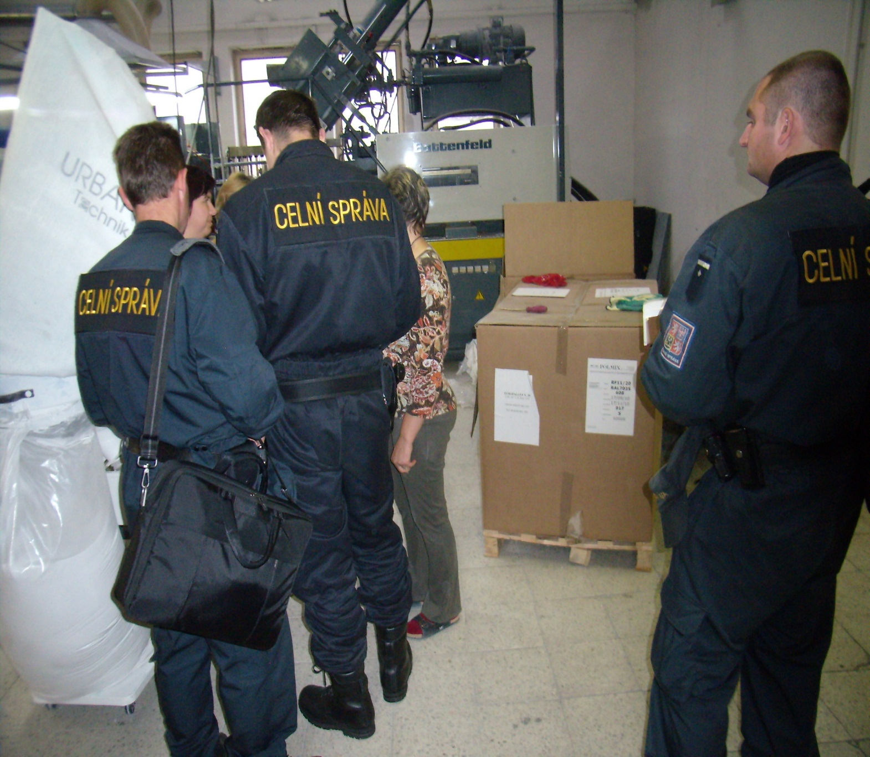
Podněty k trestnímu řízení v oblasti zaměstnávání cizinců
K 1. lednu 2010 zaveden trestním zákoníkem nový trestný čin – § 342 neoprávněné zaměstnávání cizinců

Slide 14
DĚKUJI ZA POZORNOST
kpt. Ing. Zdeněk Málek
metodik odboru Dohledu
tel.: +420 261 333 821
fax: +420 261 333 800
mobil: +420 724 918 771
e-mail: z.malek@cs.mfcr.cz
www.celnisprava.cz

